Slide 1
手动计算模型梯度
——以逻辑回归LR为例子
妥布霉素 2022年8月30日
参考文献：https://zhuanlan.zhihu.com/p/151036015

Slide 2
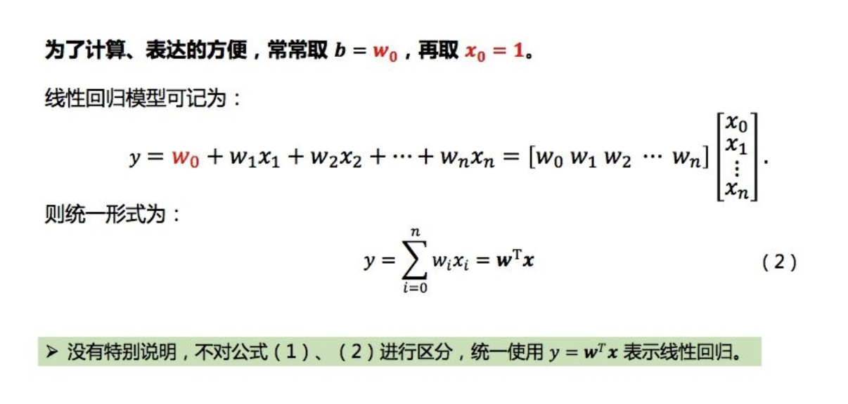
线性回归

Slide 3
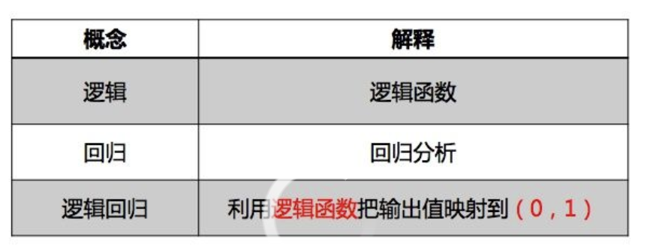
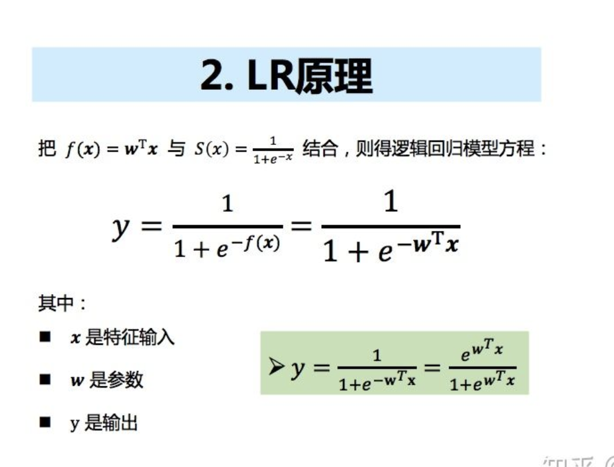
逻辑回归

Slide 4
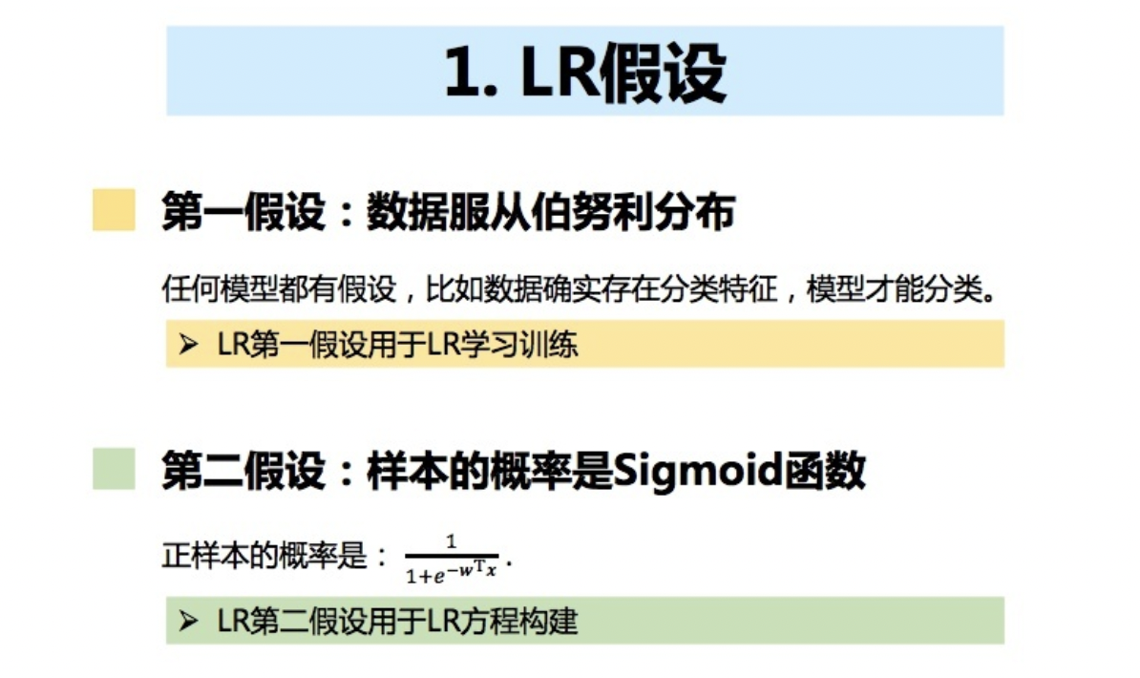
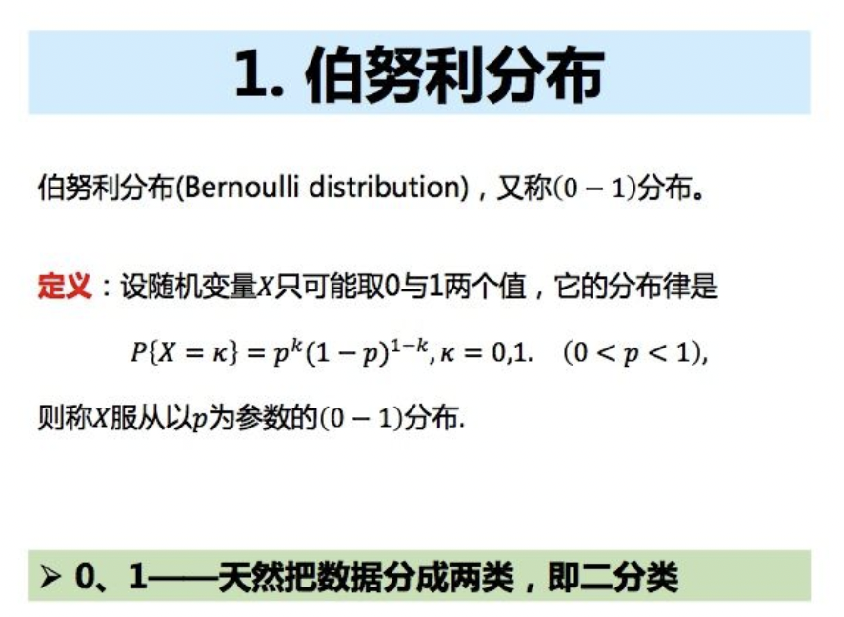
LR假设

Slide 5
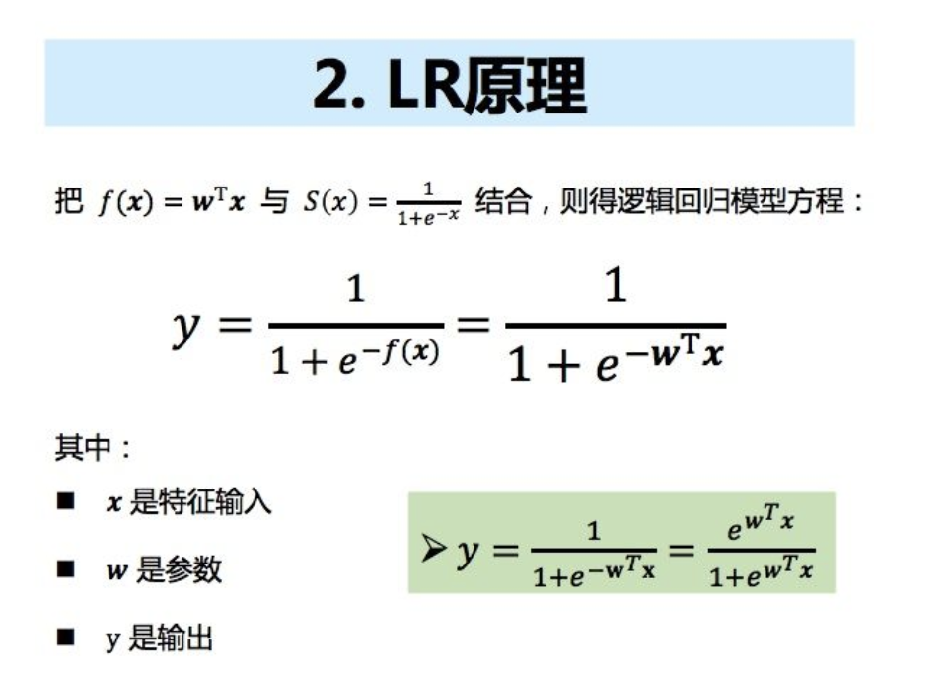
LR原理

Slide 6
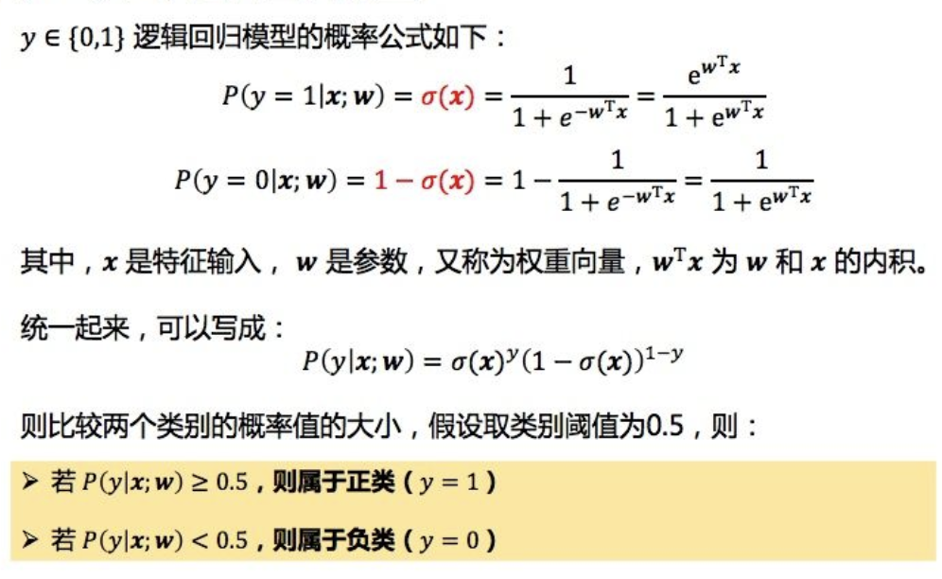
概率公式

Slide 7
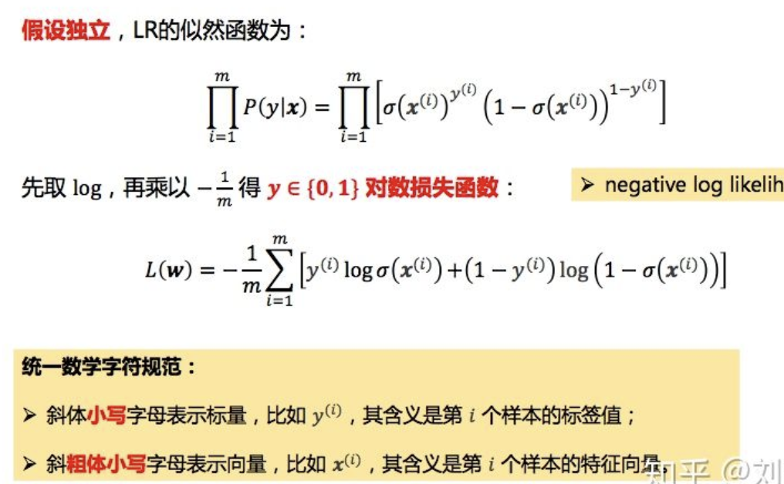
对数损失函数

Slide 8
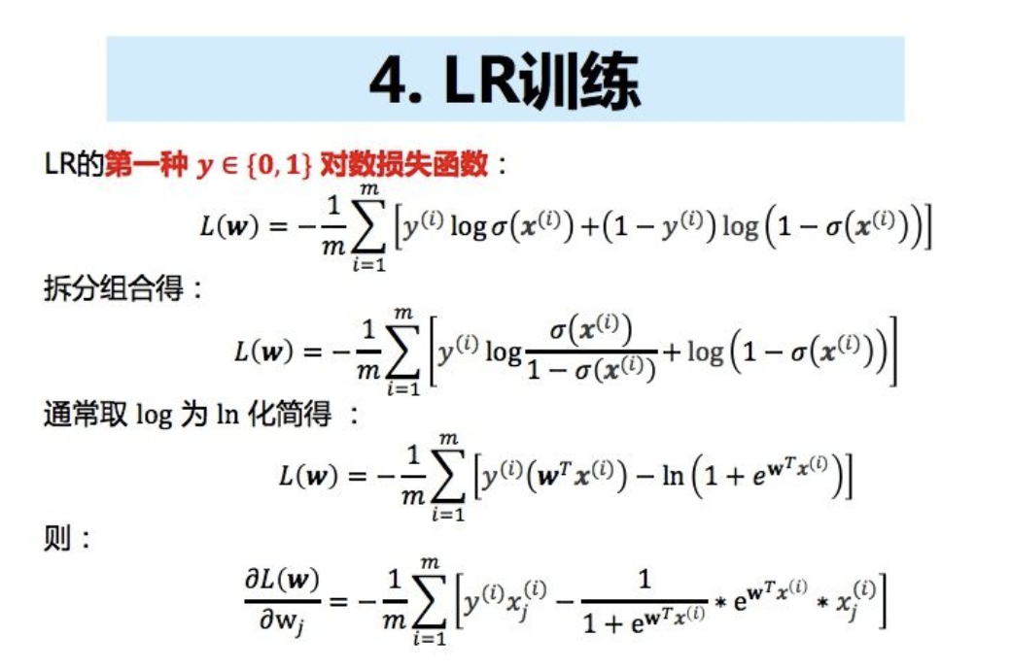
梯度计算

Slide 9
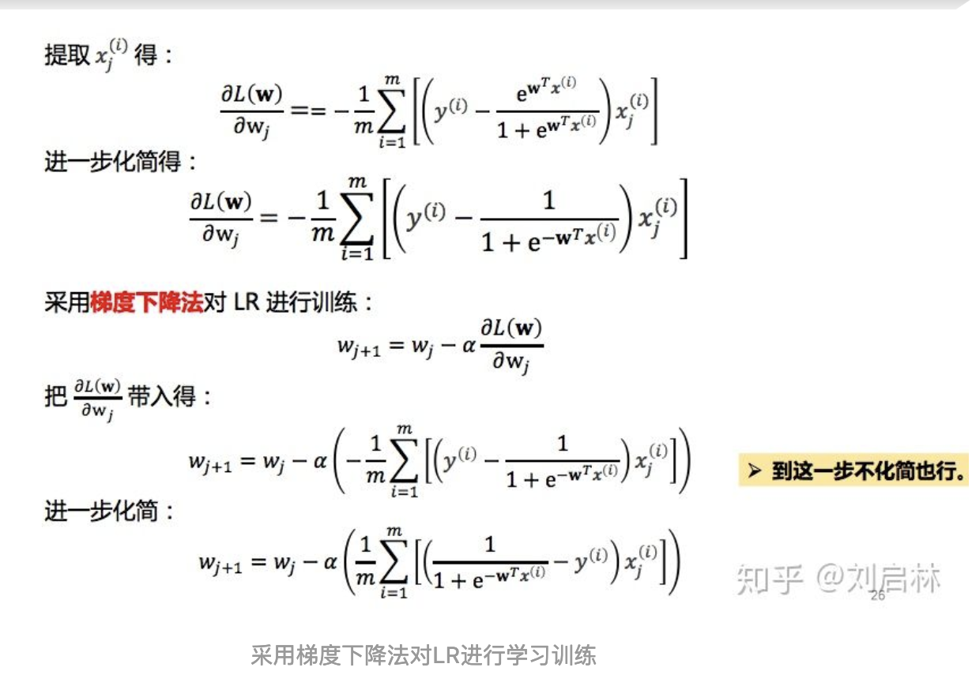
梯度计算

